Slide 1


드림 잇, 비 잇:
소녀를 위한 진로 지원
®
프로젝트 시작, 또는
기존 프로젝트 확장
발표자 이름, 발표자 직책
SOROPTIMIST INTERNATIONAL OF THE AMERICAS, INC
Notes:
안녕하세요, 저는 (성명 및 직책)입니다. 오늘 '영향력' 부문 프레젠테이션을 진행하게 되었습니다. 이 시간에 우리는 새로운 '드림 잇, 비 잇' 프로젝트를 시작하거나 기존 프로젝트를 확장하여 더 많은 소녀에게 도움을 줌으로써 영향력을 확대하는 방법에 집중할 것입니다.

Slide 2

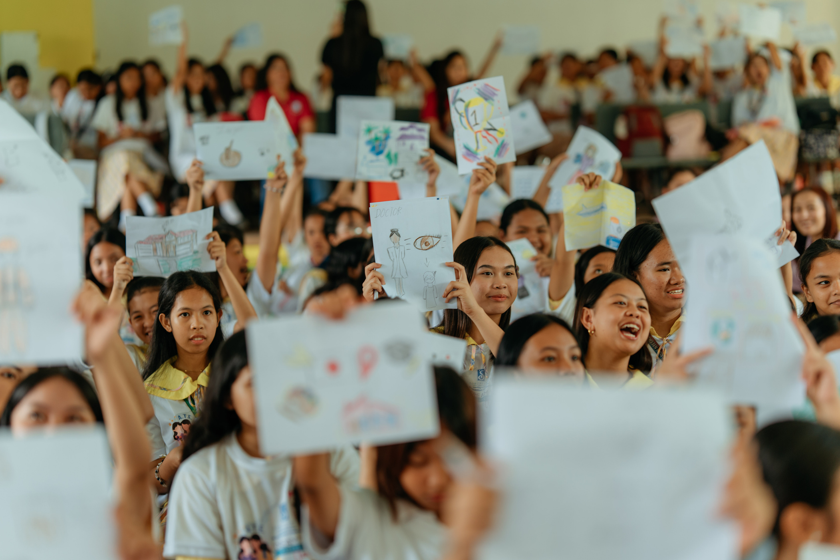

2015년부터
지원받은 소녀의 수
162,000명+
Notes:
소녀를 위한 SIA의 대표적인 드림 프로그램인 '드림 잇, 비 잇: 소녀를 위한 진로 지원(Dream It, Be It: Career Support for Girls®)' 프로젝트는 2015년 이래 162,000명이 넘는 소녀를 지원했습니다. 참가 여학생 대부분은 자신의 꿈을 실현할 수 있는 힘을 얻었다고 말했습니다.
여기에 '드림 잇, 비 잇' 프로젝트에 참여한 분이 있으면 모두 손을 들어주시겠습니까?
(응답에 대한 감사 표시: 손을 든 사람들에게 감사를 표합니다.)
자, 이번 클럽 연도에 프로젝트를 계획하고 진행 중인 클럽의 회원분들은 손을 들어주세요.
(손을 든 사람과 들지 않은 사람의 비율을 대략적으로 기록하고 두 그룹 모두를 언급합니다.) 예시: "네, 이 자리에는 다양한 클럽이 함께하고 있네요. 프로젝트를 활발하게 진행 중인 클럽도 있고, 이제 막 시작하는 클럽도 있습니다. 이 세션은 여러분 모두를 위한 것입니다.")
우리가 이러한 영향력을 창출하고 소녀의 삶을 변화시킬 수 있도록 도와주셔서 감사합니다!

Slide 3
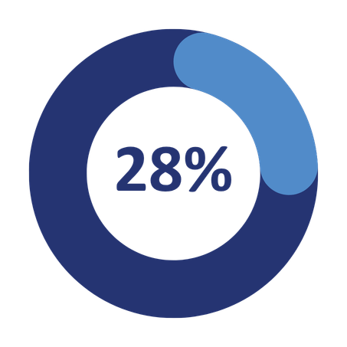


'원대한 목표(Big Goal)'를 향한 여정!
25-26 클럽 연도
30-31 클럽 연도
Notes:
'드림 잇, 비 잇'은 소녀들에게 가장 중요한 순간에 다가갑니다. 취업에 필요한 수단을 제공하고, 롤모델과 연결해 주며, 자신감을 가지고 어려움을 극복할 수 있도록 돕는 또래 지원 네트워크를 구축합니다.
또한 그룹 형태로 진행되기 때문에, 클럽이 하나의 프로젝트로 수많은 소녀에게 다가갈 수 있는 가장 효율적인 방법 중 하나입니다. 이는 2031년까지 50만 명의 여성과 소녀가 교육을 통해 꿈을 이룰 수 있도록 투자한다는 우리의 원대한 목표를 달성하는 데 핵심적인 역할을 합니다. 2025-2026 클럽 연도가 끝나는 시점을 기준으로, 목표 달성률은 X%입니다. 여러분의 클럽이 '드림 잇, 비 잇'을 통해 만나는 모든 소녀가 목표 달성률을 높여 줍니다.
그럼 활동을 시작하는 방법이나 이미 진행 중인 활동을 확대하는 방법을 이야기해 봅시다.

Slide 4
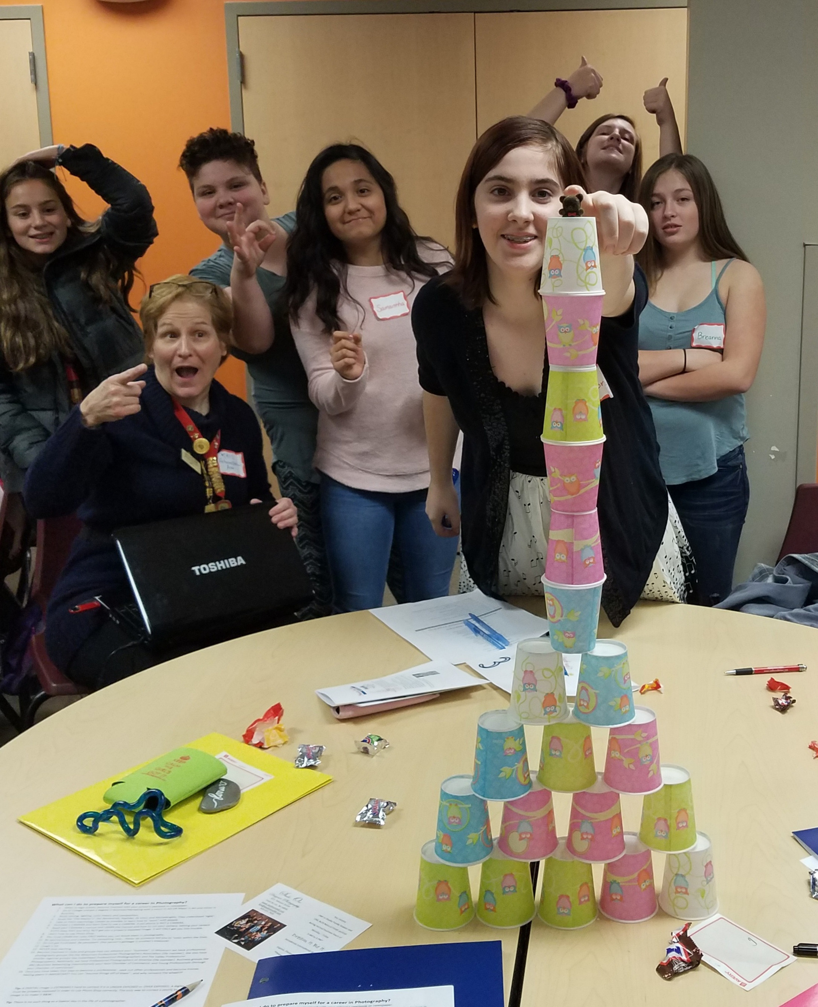
오늘, 우리는:
새로운 '드림 잇, 비 잇' 프로젝트를 시작하거나 기존 프로젝트를 확장하는 방법을 파악합니다.
클럽이 '드림 잇, 비 잇' 프로젝트를 시작하는 데 방해가 되는 요소를 극복하기 위한 전략을 살펴봅니다.
클럽이 프로젝트를 계획하고 더 많은 여학생의 참여를 유도하는 데 도움이 되는 도구와 자원을 알아봅니다.
Notes:
더 구체적으로, '드림 잇, 비 잇' 프로젝트를 새롭게 시작하거나 기존 프로젝트를 확장하기 위한 단계를 살펴봅니다.
클럽이 '드림 잇, 비 잇' 프로젝트를 시작하는 데 방해가 되는 요소를 극복하기 위한 전략을 알아봅니다.
클럽이 프로젝트를 계획하고 더 많은 소녀의 참여를 유도하는 데 도움이 되는 도구와 자원을 파악합니다.

Slide 5


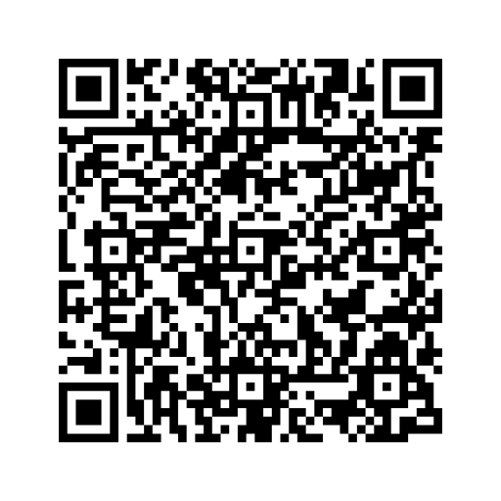
툴킷으로 시작하세요!
SIA 웹사이트에서
＇드림 잇, 비 잇＇
상세 자료를
확인하세요!
Notes:
초보자든 경험자든, '드림 잇, 비 잇 클럽 툴킷'은 여러분에게 필요한 모든 것을 담은 최고의 자료입니다. 자주 묻는 질문, 기획 안내, 교육과정 안내, 평가, 보고 안내, 다운로드하여 맞춤 설정할 수 있는 자료 링크가 포함되어 있습니다. 클럽 활동은 매년 갱신되므로 최신 버전을 사용하시기 바랍니다.
QR 코드를 스캔하면 툴킷을 기기에서 바로 이용할 수 있습니다.
새로운 프로젝트를 시작하는 경우, '빠른 시작 가이드(Quick Start Guide)'를 가장 먼저 참고해야 합니다. 다운로드하거나, 인쇄하거나, 디지털 방식으로 활용해 보세요. 첫날부터 일을 체계적으로 처리하는 데 도움이 될 것입니다.

Slide 6
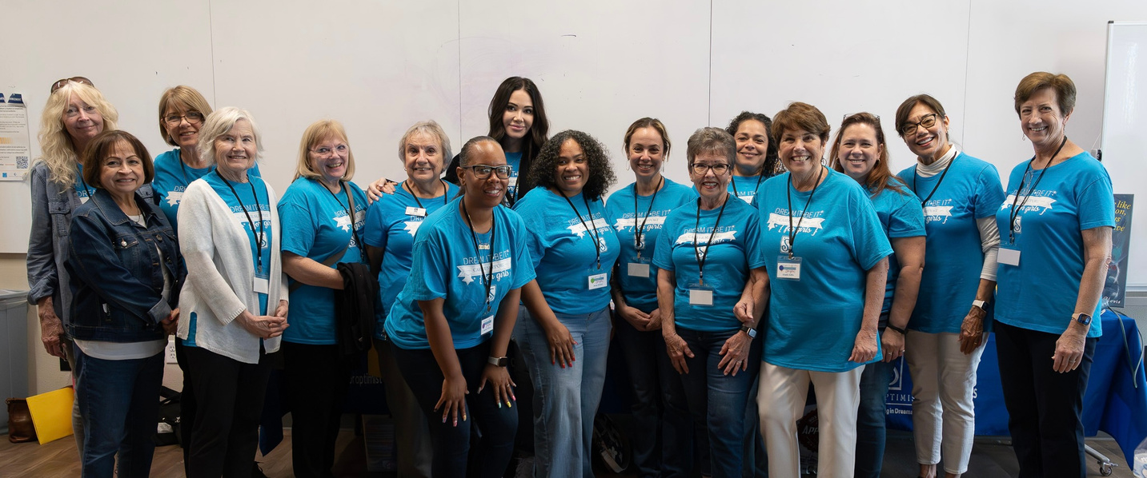
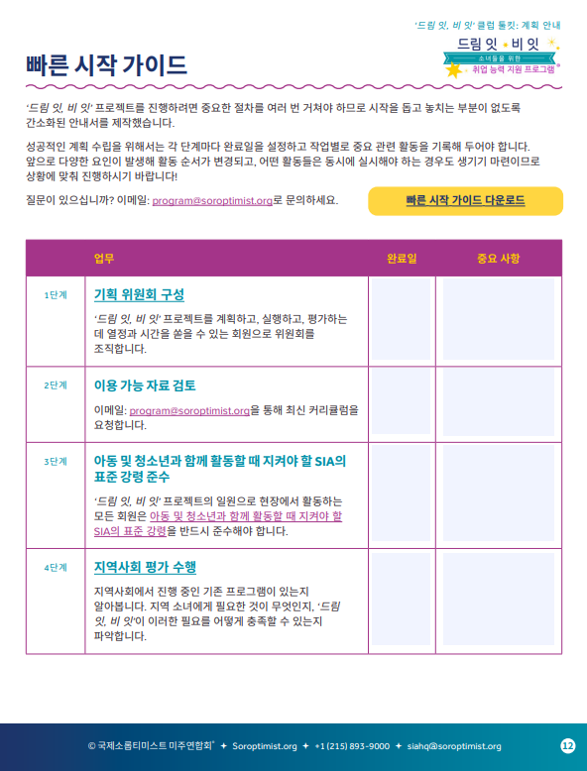

기획 위원회 구성
Notes:
첫 번째로 제안하는 단계는 기획위원회를 구성하는 것입니다. 클럽에서 어떤 회원들이 참여하고 싶어 하나요? '드림 잇, 비 잇' 클럽 위원장직을 맡을 역량을 갖춘 회원이 있습니까?
특히 소규모 클럽의 경우, 회원의 여력이 부족하면 '드림 잇, 비 잇' 프로젝트를 진행하는 데 걸림돌이 될 수 있습니다. 다행인 점은 큰 규모의 팀이 필요하지 않다는 것입니다. 작게 시작하세요. 한 번의 강좌. 한 그룹의 소녀만으로도 '드림 잇, 비 잇' 프로젝트를 시작하기에 충분합니다.
아직 참여하지 않은 회원 중 이 프로그램을 통해 활력을 얻을 만한 회원이 있는지 찾아보세요.
회원의 참여를 유도하기 위해 제공할 수 있는 인센티브가 있습니까? 자원봉사자 초대를 회원에게만 한정하지 마세요. 이 프로젝트는 잠재 신규 회원, 지역 기업 또는 기타 후원자를 자원봉사자로 참여하도록 하는 데 도움이 될 강력한 도구를 제공합니다.

Slide 7
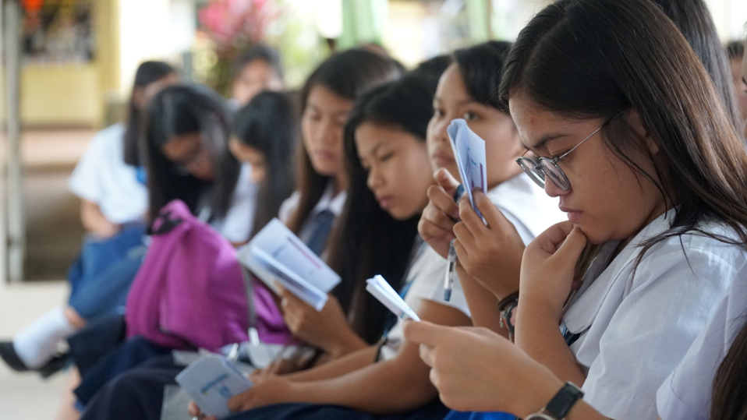
지역사회 이해하기
기존 프로젝트 참고
지역사회 분석
교과과정 채택
교과과정 관련 문의는 이메일(program@soroptimist.org)로
연락해 주세요.
Notes:
준비가 되었다면 다음 단계는 지역사회를 이해하고 협력 파트너를 찾는 것입니다.
지역사회 분석부터 시작하세요. 지역 여학생들에게 필요한 진로 교육은 어떤 것일까요? '드림 잇, 비 잇'이 그러한 요구를 어떻게 충족할 수 있을까요?
지역사회에 십대 소녀를 위한 기존 프로젝트가 있는지 살펴보세요. '드림 잇, 비 잇'은 기존 프로그램에 좋은 보완책이 될 수 있습니다.
준비된 교육과정은 다양한 상황에 맞춰 활용할 수 있도록 설계되었습니다. 핵심 메시지와 목표만 유지한다면, 콘텐츠를 지역사회의 필요와 지역 문화에 맞게 조정할 수 있습니다.
교육과정에 대한 접근 권한이 필요하면 이메일(program@soroptimist.org)로 요청하세요.
여러분의 클럽은 이미 십대 소녀를 위한 활동을 진행 중입니까? 처음부터 다시 시작할 필요 없이 기존 활동에 '드림 잇, 비 잇'의 구성 요소를 추가하기만 하면 됩니다. 최소 한 세션만 포함해도 공식 프로젝트로 인정됩니다.

Slide 8
협력 기관 찾기
소셜 네트워크를 활용해 보세요!
Notes:
파트너십 구축에 대해 알아보겠습니다. 이미 알고 있는 기관부터 찾아보는 것을 추천합니다. 소셜 네트워크를 활용하는 것도 좋은 방법입니다. 청소년 단체, 도서관, 지역 복지관 등 파트너십을 맺기에 적합한 곳을 찾아보세요. 리전 위원장은 파트너십을 맺은 경험을 갖고 시작 과정을 공유해 줄 클럽을 여러분의 클럽과 연결해 줄 수도 있습니다.
충분한 참가자를 확보하는 것 또한 처음 시도하는 프로젝트에서 흔히 겪는 어려움 중 하나입니다. 협력 기관을 대상으로 홍보 활동을 시작해 보세요. 학교 교사와 상담교사는 학생들을 연결해 줄 최고의 조력자입니다.
프로그램을 학교 정규 수업 시간에 진행하면 안정적인 참가자를 확보할 수 있습니다.
학교 관계자와 협력하거나 협력을 시작하기 위한 첫걸음을 내딛는 것이 어렵게 느껴질 수 있습니다. 이런 경우, 클럽 회원 중에 지역 학교 또는 교육청과 연결된 인맥이 있는지 먼저 확인해 보세요!
관심은 있지만 우려를 표하는 학교 관리자나 상담교사와 연락이 닿는다면, 그러한 우려를 이해하기 위해 최선을 다하세요. 예시: 기관 담당자들이 '드림 잇, 비 잇'에 참여하고 싶지만 방과 후에 여학생이 이용할 교통편이 마땅치 않아 망설이고 있습니까? 클럽에서 버스 승차권을 제공하거나 버스를 운행하는 방식으로 여학생들의 귀가를 안전하게 책임질 방안을 고민해 보면 어떨까요? 고정관념에서 벗어나 창의적으로 생각해 보시기 바랍니다!

Slide 9
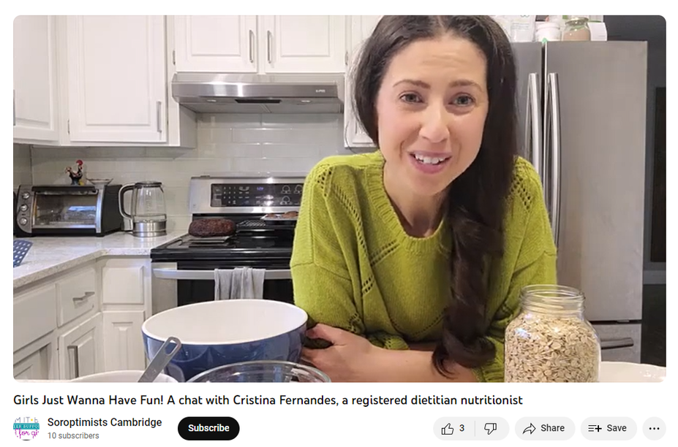
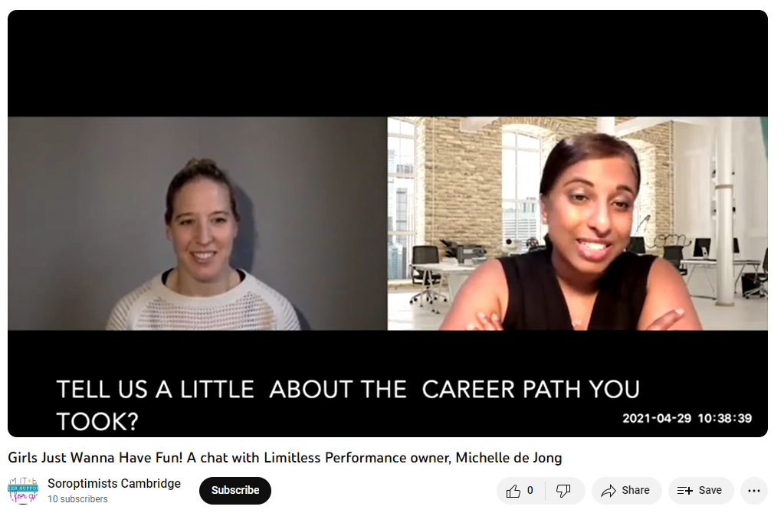
온라인 또는 하이브리드 방식 활용
지금까지 어떤 경력을 쌓으셨는지 간단하게 말씀해 주실 수 있나요?
Girls Just Wanna Have Fun! 공인 영양사 크리스티나 페르난데스와의 대화
Girls Just Wanna Have Fun! 리미틀리스 퍼포먼스 대표 미셸 드 종과의 대화
Notes:
프로그램 접근성을 높이고 참가 학생과 강연자 모두의 일정을 유연하게 관리하기 위해 온라인 및 오프라인 병행 방식을 활용해 보세요. 온라인 강연자와 협력 관계 구축은 참가자들에게 더 폭넓은 직업적 관점과 기회를 제공할 수 있습니다. 온라인 프로그램을 이용하면 비용 절감에도 도움이 됩니다.

Slide 10
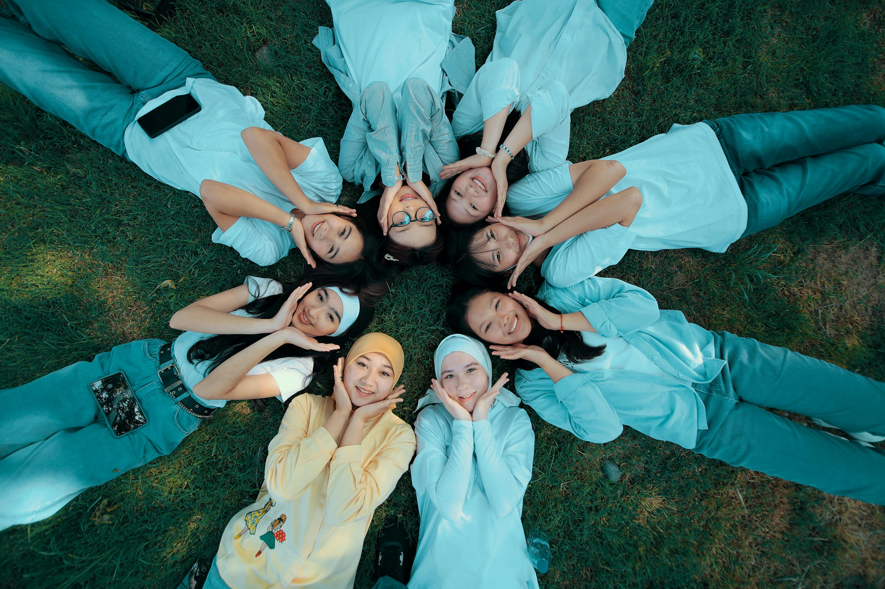
진행 자금 조달
클럽 예산 재분배
기부, 후원, 협력 기관 모색
소롭티미스트 클럽 보조금 신청!
신청 마감일: 4월 1일
최소한의 비용으로 프로젝트를 진행할 수 있습니다!
Notes:
자, 이제 프로그램 운영 비용에 관해 이야기해 보겠습니다.
클럽 예산 중 다른 용도로 사용할 수 있는 자금이 있는지 확인해 보세요. 지역 기부, 후원 및 기업 협력사를 찾아보는 것도 좋습니다. 관련 프로젝트를 지원하고 싶어 하는 단체나 기업이 있으면 적극적으로 요청하시기 바랍니다!
각 클럽은 새로운 '드림 잇, 비 잇' 프로젝트를 시작하거나 기존 프로젝트를 확장하기 위해 '소롭티미스트 클럽 보조금'을 신청할 수 있습니다. 다음 클럽 연도에 진행되는 프로젝트에 대한 신청서는 매년 4월 1일까지 제출해야 합니다.
예산 부족이 활동의 걸림돌이 되어서는 안 됩니다. 교과과정과 참여할 여학생 그룹만 있다면 최소한의 비용으로도 프로젝트를 진행할 수 있습니다.

Slide 11

타 클럽 지원, 또는
타 클럽과의 협력!
협력 = 더 많은 소녀 지원
Notes:
만약 이런 것이 현재 여러분의 클럽에 부담스럽게 느껴진다면, 괜찮습니다. 다른 클럽의 프로젝트를 지원하는 것도 좋은 출발점이 될 수 있습니다. '드림 잇, 비 잇' 리전 위원장은 리전의 기존 프로젝트와 여러분을 연결해 드릴 수 있습니다. 관찰하고, 지원하고, 참여하세요. 처음부터 시작하거나 혼자서 다 해낼 필요는 없습니다. 이 공동체에는 배울 수 있는 경험이 풍부하게 쌓여 있기 때문입니다.
클럽이 한 단계 더 나아갈 준비가 되었다고 느낀다면, 다른 클럽과 파트너십을 맺고 프로젝트를 공동으로 운영하는 방안을 고려해 보세요. 다른 클럽과 협력하거나 다른 클럽의 프로젝트를 지원하는 것은 활동 범위를 넓히는 가장 간단한 방법 중 하나입니다. 협력은 더 많은 일손과 인맥을 확보하고 더 많은 소녀에게 닿을 수 있음을 의미합니다.

Slide 12
프로젝트 범위 확대
지난 프로젝트 검토
질문하기
창의적으로 생각하기
멘토링 고려
  어떤 점이 효과적이었나?
  부족한 부분 파악
  새로운 협력 기관 모색?
  추가 행사?
  접근성?
  어떻게 하면 더 의미 있는 경험이 될 수 있을까?
  출석을 장려하는 방법은?
  다른 클럽과의 협력!
Notes:
지금부터는 이미 '드림 잇, 비 잇' 프로젝트를 진행 중인 분들을 위해, 활동 범위를 넓히는 방법에 대해 이야기해 보겠습니다.
지난 프로젝트를 돌아보세요: 어떤 점이 효과적이었나요? 여학생들이 어떤 부분에 가장 큰 반응을 보였나요? 부족한 점은 무엇이었나요? 그 성찰의 과정이 바로 여러분의 로드맵이 될 것입니다.
활동 확대를 계획할 때 여러분 자신에게 던져 봐야 할 질문은 다음과 같습니다:
이 프로그램을 새로운 학교나 지역 협력 기관에 제안할 수 있습니까? 예를 들어, 지역의 새로운 비영리 단체와 함께 일해 보는 것입니다.
일 년에 한 번 이상 프로그램을 운영할 수 있습니까?
프로그램의 접근성이 충분히 좋습니까? 음식 제공, 교통비 지원, 여학생이 편하게 머물 수 있는 장소 제공 등의 혜택이 있습니까?
참여도에 대해 생각해 보세요. 경험이 의미 있을수록 여학생들이 다시 찾아오고 친구를 데려올 확률이 높아집니다. 친구를 데려오는 여학생에게 제공할 혜택을 고민해 보세요. 친구를 데려오면 상품권이나 경품 추첨권을 제공하는 것도 좋은 방법입니다. 입소문의 힘은 강력합니다. 홍보 방식을 창의적으로 기획해 보세요.
현재 참가자들에게 어떻게 하면 여학생들의 참여율을 높일지 아이디어를 구해 보는 것도 좋은 방법입니다. 이전 참가자들로 구성된 기획위원회를 만들어 다음 프로그램을 준비해 보세요. 이들은 훌륭한 자원이며, 프로그램이 또래에게 필요하고 유의미하며 재미있는 경험이 되도록 도와줄 것입니다.
만약 여러분의 클럽에 탄탄하고 안정적인 프로젝트가 있다면, 이제 막 시작하는 클럽을 멘토링하거나 지원 클럽 또는 참여 클럽으로 동참하게 하는 방안을 고려해 보세요. 협력을 통해 더 많은 자원봉사자를 확보하면 프로젝트의 역량을 크게 키울 수 있습니다.

Slide 13


'원대한 목표(Big Goal)'를 향한 여정!
2021 -2031년
원대한 목표
다함께
SIA
리전
클럽
x 500,000
꿈을 실현하기 위한 역량을 갖출 소녀의 수
Notes:
장벽은 현실이지만, 해결 방법 또한 분명히 존재합니다. 모든 SIA 소속 클럽이 여러분과 똑같은 어려움을 겪었지만 결국 극복하는 방법을 찾아냈습니다.
SIA, 소속 리전, 그리고 다른 클럽으로부터 필요한 자원과 지원을 충분히 받을 수 있습니다.
여기서 소속 클럽이 탄탄하고 안정적인 프로젝트를 운영하고 있고 다른 클럽을 기꺼이 도울 준비가 되어 있다면, 잠시 자리에서 일어나 주시겠습니까?
(참석자들이 일어설 수 있도록 잠시 침묵합니다.)
자, 여러분 주위를 둘러보세요. 바로 이분들이 '드림 잇, 비 잇' 프로젝트에 도움을 줄 여러분의 동료 소롭티미스트 회원들입니다.
우리는 함께할 때 더 강합니다. 여러분이 시작하고 확장하는 모든 프로젝트는 우리의 원대한 목표에 한 걸음 더 다가가게 하고 더 많은 소녀들이 꿈을 이루는 길로 인도합니다. 감사합니다. 앞으로도 계속 소녀들의 꿈에 투자합시다!

Slide 14
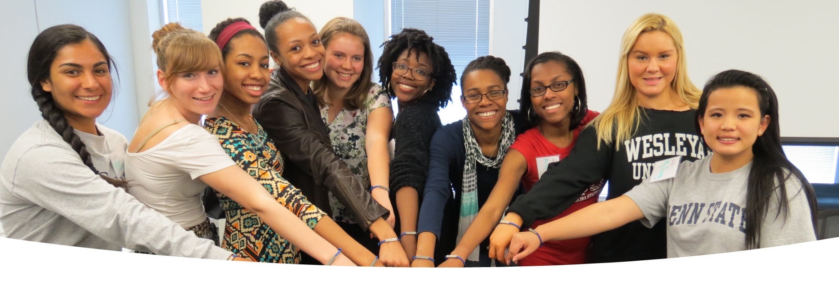
감사합니다
이름
직책
연락처

